Slide 1



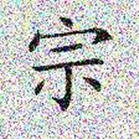




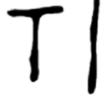

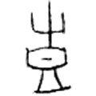


Notes:
素材ID：AI-019
论文：Deciphering Oracle Bone Language with Diffusion Models
会议：ACL 2024
奖项：Best Paper
图号：Figure 5，PDF第5页
类型：方法细节
借鉴点：以古文字和现代字形样例解释局部patch配对、噪声预测和迭代平均；上下区分训练与推理。
论文URL：https://aclanthology.org/2024.acl-long.831/
官方获奖URL：https://2024.aclweb.org/program/best_papers/
原始论文与绘图来源：见本页论文链接及仓库 catalog/papers.md。

